Slide 1
Internet, Rede Privada e Comunicação
Comunicação ocorre sempre entre IP + Porta
Em redes locais são usados IPs privados
Pela Internet há uso de IPs privados e públicos
Telefonia IP usa a infraestrutura de redes de dados

Slide 2
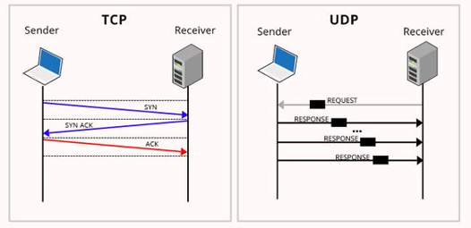
TCP vs UDP
TCP: confiável, orientado à conexão
UDP: rápido, sem garantia de entrega
Telefonia prioriza baixa latência
Sinalização e mídia podem usar transportes diferentes

Slide 3

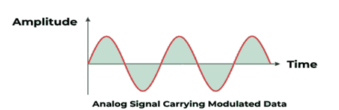
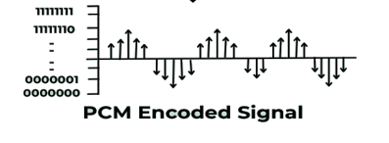
Áudio Digital
Voz é um sinal analógico
Convertida para áudio digital
Representada por amostras
Preparada para transmissão em rede
Modulação PCM

Slide 4
Codec de Áudio
Define o formato do áudio
Aplica compressão
Realiza codificação e decodificação
Atua de ponta a ponta na comunicação
Áudio Analógico
Áudio Digital (PCM)
Codec de Áudio (PCM → G.711)
Tamanho original
Tamanho Comprimido

Slide 5
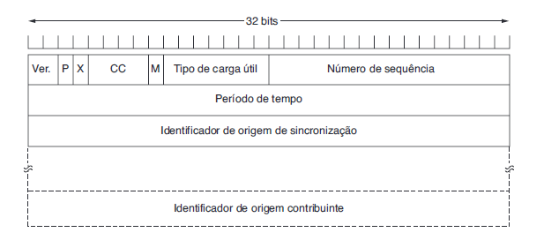
RTP
Transporta áudio e vídeo
Funciona sobre UDP
Envia pacotes sequenciais
Conecta os terminais ou passa pelo PBX

Slide 6
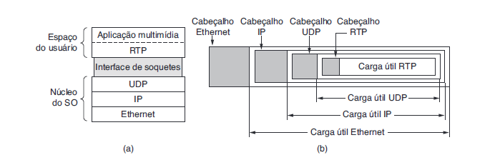
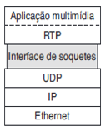
Rede de Dados(Internet ou Lan)
Chunk
Chunk
Chunk
Chunk
Chunk

Slide 7

SDP (Session Description Protocol)
Função: descrição da sessão de mídia
Usado em: SIP (INVITE / 200 OK)
Define:
  IP e porta
  Tipo de mídia (áudio/
  Codec e parâmetros
Campos principais:
  c= conexão
  m= mídia
  a= atributos

Slide 8
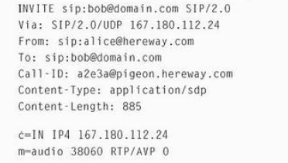
SIP
Função: controle da chamada
Métodos: INVITE · ACK · BYE
Portas: 5060 / 5061
Transporte: UDP · TCP · TLS
WebRTC: SIP over WebSocket (ws / wss)

Slide 9
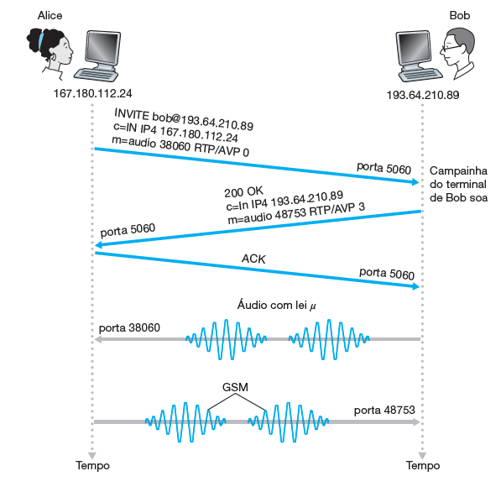
Fluxo de uma Chamada

Slide 10
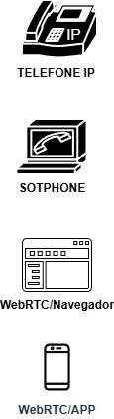
Terminais
Dispositivo físico dedicado à telefonia.
Implementa SIP e RTP diretamente no hardware, oferecendo maior estabilidade.
Aplicação de computador ou aplicativo celuar que funciona como telefone.
Implementa SIP e RTP em software, utilizando recursos do sistema operacional.
Telefone executado no navegador web.
Utiliza WebRTC e precisa de gateway para se comunicar com sistemas SIP. Ou implementar SIP Over WebSocket
Aplicativo móvel para chamadas de voz.
Usa WebRTC nativo, permitindo mobilidade e integração via gateway SIP. Ou Ou implementar SIP Over WebSocket

Slide 11

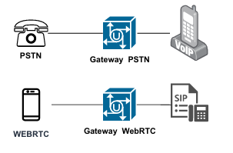
Gateway
Interliga redes diferentes
Conecta VoIP à telefonia tradicional
Converte protocolos e mídias
Usado em cenários híbridos

Slide 12
URA
Atendimento automático
Menus por voz ou teclado
Direcionamento de chamadas
Funcionalidade nativa do PBX

Slide 13
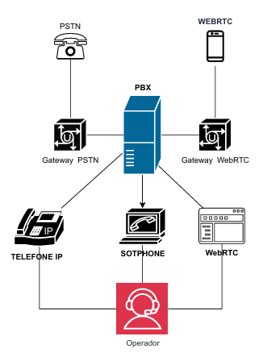
Private Branch Exchange (IP-PBX)
Centraliza a sinalização (SIP)
Gerencia e controla chamadas
Integra servidor de mídia (RTP)
Componente central da arquitetura VoIP

Slide 14

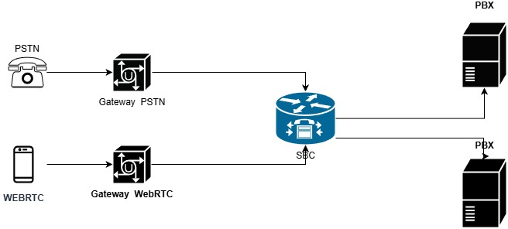
SBC (Session Border Controller)
• Atua como ponto de controle entre redes VoIP
• Protege e isola o PBX da rede externa
• Controla sinalização (SIP) e mídia (RTP)
• Permite interconexão com PSTN e WebRTC
• Usado em ambientes corporativos e operadoras

Slide 15
SIPREC — Gravação de Sessões
Padrão para gravação de chamadas
Separação entre chamada e gravação
Envio de sinalização e mídia
Usado em ambientes corporativos

Slide 16
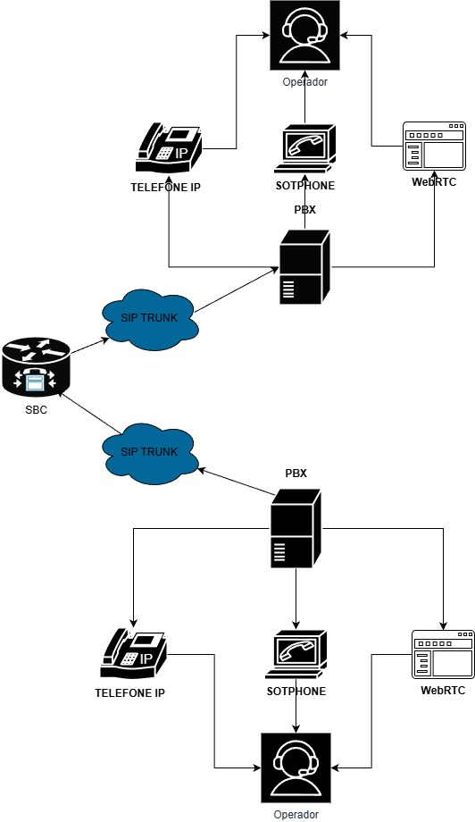
SIP Trunk
• Conecta o sistema de telefonia do banco ao mundo externo
• Permite ligações com clientes, agências e centrais
• Usa a internet no lugar de linhas telefônicas tradicionais
• Funciona de forma controlada e segura
• Passa por um SBC

Slide 17
Arquitetura Completa
Padrão para gravação de chamadas
Separação entre chamada e gravação
Envio de sinalização e mídia
Usado em ambientes corporativos

